Slide 1
Кыргыз Республикасында USAIDдин «Мыкты азыктануу» долбоору
АЛТЫ АЙГА ЧЕЙИН ЖАЛАҢ ГАНА ЭНЕ СҮТҮН ЭМИЗҮҮ
Кыргыз Республикасында USAIDдин «Мыкты азыктануу» долбоору
Notes:
(Ымыркайды төрөлгөндөн баштап, 6 айга чейин) эне сүтү менен багуу

Slide 2
БҮГҮНКҮ САБАКТЫН МАКСАТТАРЫ ЖАНА МАЗМУНУ
Өтүлгөн тема боюнча талкулоо;
Жалаң гана эне сүтү менен эмизүү темасы менен таанышып,
ЖГЭЭнин балага жана эне үчүн артыкчылыктары
Маанилүү билдиргичтерин билүү;
Балдардын өсүп-өнүгүүсү
Бала эмизген энелерге колдоо көрсөтүү
Отчеттук формасын түшүндүрүү жана кийинки иш-аракеттерин пландоо.
Notes:
Семинардын аягында катышуучулар төмөндөгүлөрдү түшүндүрүп бере алышат:
Кезектеги ЖГЭЭ темасы менен таанышып;
ЖГЭЭ темасынын маанилуу билдиргичтерин.
Отулгон теманы талкулоо - Гигиена жана санитария темасын кайталоо
Мээ чабуул -урамттуу активисттер кандай ийгиликтер жана тоскоолдуктар болду, кандай жетишкендиктер болду. Кимде кандай кызыктуу окуялар бар?

Slide 3
USAIDдин «МЫКТЫ АЗЫКТАНУУ» долбоору
USAIDдин «МЫКТЫ АЗЫКТАНУУ» долбоору
Долбоордун максаты:
Төрөт курактагы аялдар (15-49) жана 5 жашка чейинки балдардын тамактануу абалын жогорулатуу.
"Мыкты азыктануу" долбоору Кыргыз республикасынын Саламаттык сактоо министирлиги менен бирге иш алып барат.
Notes:
Долбоор Өзгөчө басымды алгачкы 1000-кундук “Мүмкүнчүлүк терезеси” - түйүлдүк кезинен эки жашка чейинки мезгилге атайын таандык иш-аракеттерине кам көрүү.
USAID «Мыкты азыктануу» долбоору өнөктөштөр менен бирге жамааттарда тамактануу, санитария жана гигиенага болгон эрежелерди сактоо практикаларын жана көз-караштарды ден-соолукту колдоочу жүрүм-турумдарды сунуштайт.
Долбоордун маалыматты, төмөндөгүнүн калптанышына көмөк көрсөтөт:
Ден-соолуктун чың болуусуна көмөк көрсөтөт.
Балдардын боюнун өсүшүнө жардам берет.
Жамааттын жалпы ден-соолугу чың болот.
Баланын акыл-эсинин өнүгүүсүн жакшы калыптандырат.
Начар тамактануунун кесепетеинен чыккан оорулардын алдын алууга жардам берет.
Жалпы коомчулуктун жакшы жашоосун калыптандырат.
Толук баалуу тамактануу боюнча маалыматуулукту кенейтет

Slide 4
«1000 Күн - Мүмкүнчүлүктөр терезеси» - эскертүү
Баланын өсүп-өнүгүшүнө кам көрүү:
Энелердин тамактануусун жакшыртуу
Балага түйүлдүк кезинен кам көрүү
Жалаң гана эне сүтүн эмизүү
6 айдан кийин кошумча тамактандыруу
Тазалык эрежелерин сактоо
Notes:
Эстеп кетсек: «1000 Күн - Мүмкүнчүлүктөр терезеси». (270 күн кош бойлуу, 180 күн эне сүтү менен эмизүү жана 550 күн 6-24 айлык мезгилинде).
Ата-энелер кантип өздөрүнүн балдарына алгачкы “1000 Күн” жашоосунун мүмкүнчүлүктөрүн пайдаланып, балдарынын боюн өспөй калуусу менен бирге жана дагы башка оорулардын алдын ала алышат, деп ойлойсуздар?
Тренер ар бир билдирмеге катышуучулардын ойун билип - тактап, бышыктайт

Slide 5
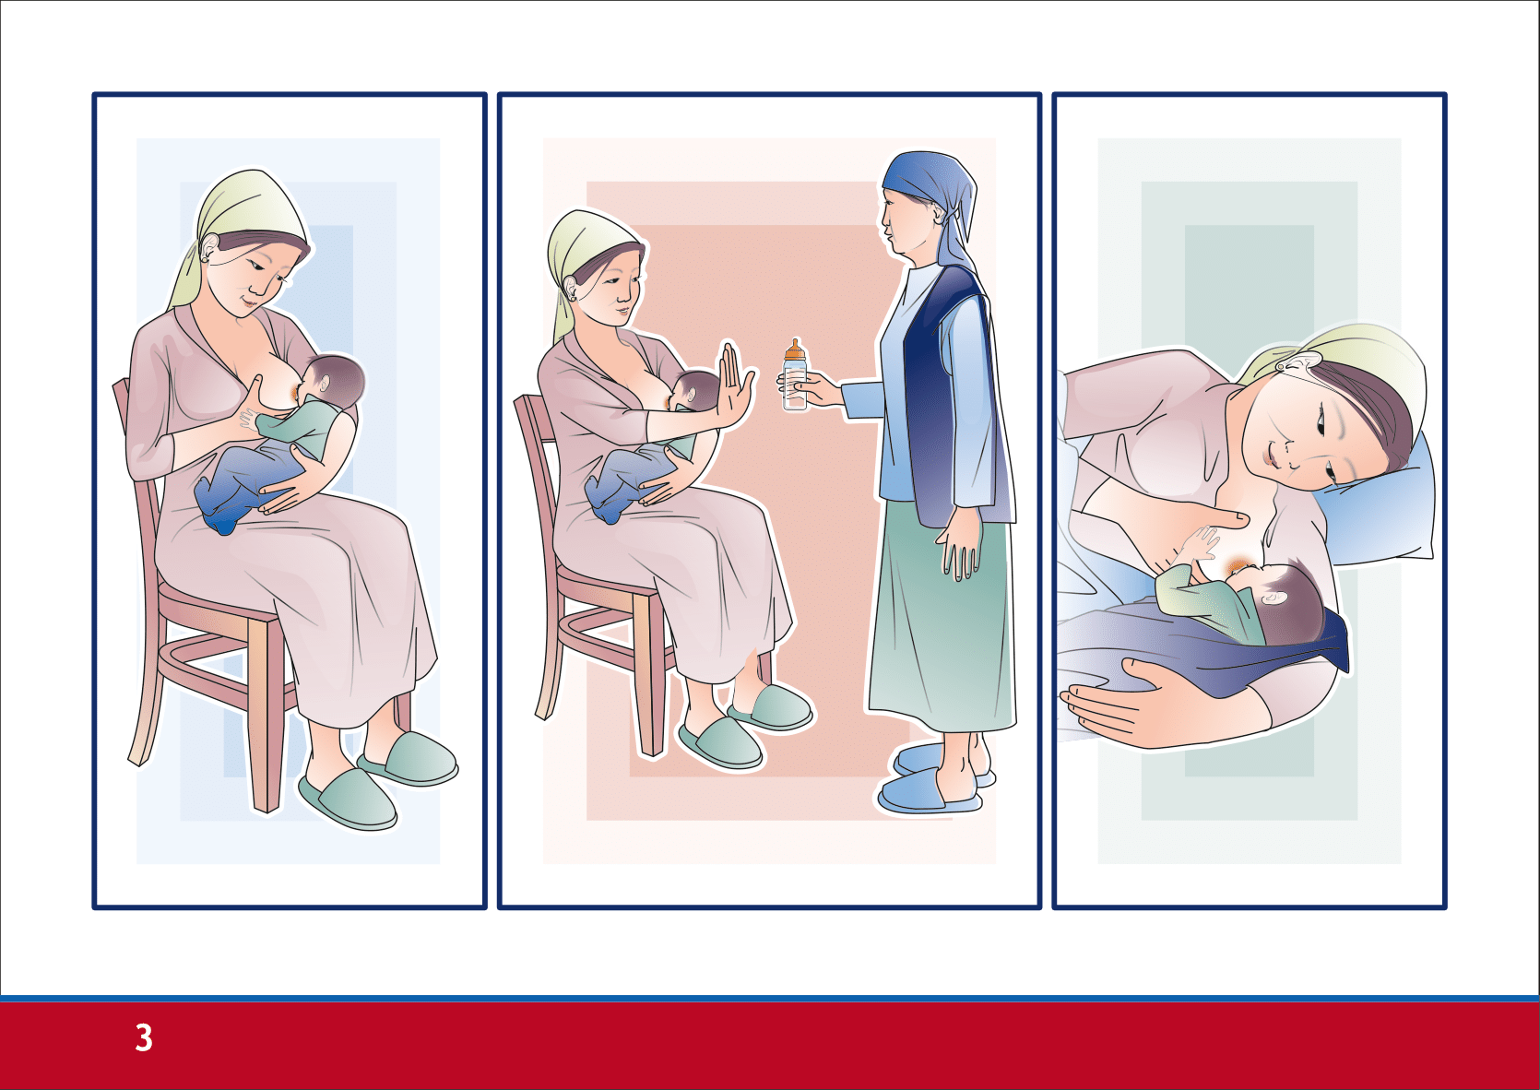
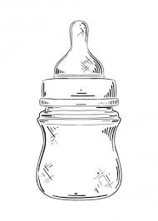
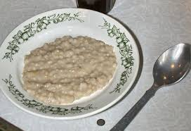
Жалаң гана эне сүтүн эмизүү деген эмне?
«Жалаң гана эне сүтүн эмизүү» - бул
бала төрөлгөндөн баштап 6 айга чейин ага жалаң гана эне сүтүн эмизүү.
…
Notes:
Балага эне сүтүнөн башка эч кандай кошумча тамак жана суюктук, суу дагы берилбеши керек
Эскертүү: өзгөчө учурда гана даарыгердин сунушу аткарууга тийиштүү.

Slide 6
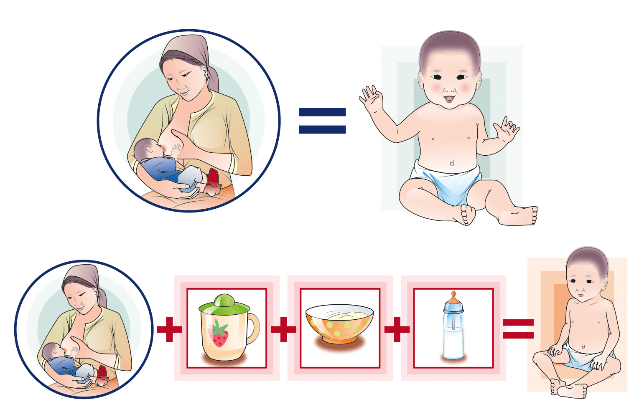
ЖАЛАҢ ГАНА ЭМЧЕК ЭМИЗҮҮНҮН БАЛА ҮЧҮН КАНДАЙ АРТЫКЧЫЛЫКТАРЫН БИЛЕСИЗ?
Эненин сүтү: баланын өсүп, өнүгүүсүнө керек болгон жеткилең азык.
Баланын муктаждыктарына жараша өз курамын өзгөртө алат.
Баланын иммунитетин көтөргөн жана ар түрдүү оорулардан сактаган эң мыкты азык.
Notes:
томондогу билдимелер менен бышыктайт:
Тренер бул слайдды
Эненин сүтү эне менен баланын ортосундагы болгон мамилени көп жылдарга бекемдейт.
Эненин сүтү баланын тиштеринин жана жаактарынын туура өсүшүнө жардам берет.
Эненин сүтүн эмип, чоңойгон балдардын акыл-ээси жогору жана алар келечекте ийгиликтүү болушат.

Slide 7
ЭМЧЕК ЭМИЗҮҮНҮН ЭНЕ ҮЧҮН АРТЫКЧЫЛЫКТАРЫ
Төрөттөн кийин кан кетүүнү алдын алып, аз кандуулуктун өөрчүшүнө тоскоолдук түзүп, темирдин көрөңгөсүн түзөт
Эмчекте рак оорусунун пайда болуу азайтат.
Баштапкы салмакка келүүгө жардам берет.
Төрөттөн кийинки депрессияны жана стрессти азайтат.
Всплывающий экран
Сделать всплывающий ответ, сделать вопрос и ответы всплывать.
Про молочную смесь, жасалма суттун балага зыяндуулугу жазыш керек
Эгерде бала 6 айга чейин эне суту эмизилбей калганда кандай кесепеттери болушу мумкун?
Эне учун кандай зыяны болушу мумкун?
Сделать отдельный слайд, в карточке у Сайкал эже сурот. Вышлет мне.
Кошумча
Бала учун кандай зыяны болушу мумкун?
Notes:
Энелер толук кандуу эмес тамактаганда да, ооруган учурда (медициналык кызматкердин көзөмөлдөөсү менен), эгиздерди төрөгөндө да жана кош бойлуу болуп калган учурда да балыны 6 айга чейин жалаң гана эне сүтү менен эмизүү керек.
Төрөттөн кийин тыңганга жардам берет.
Аялдын саламаттыгын жакшыртат.

Slide 8
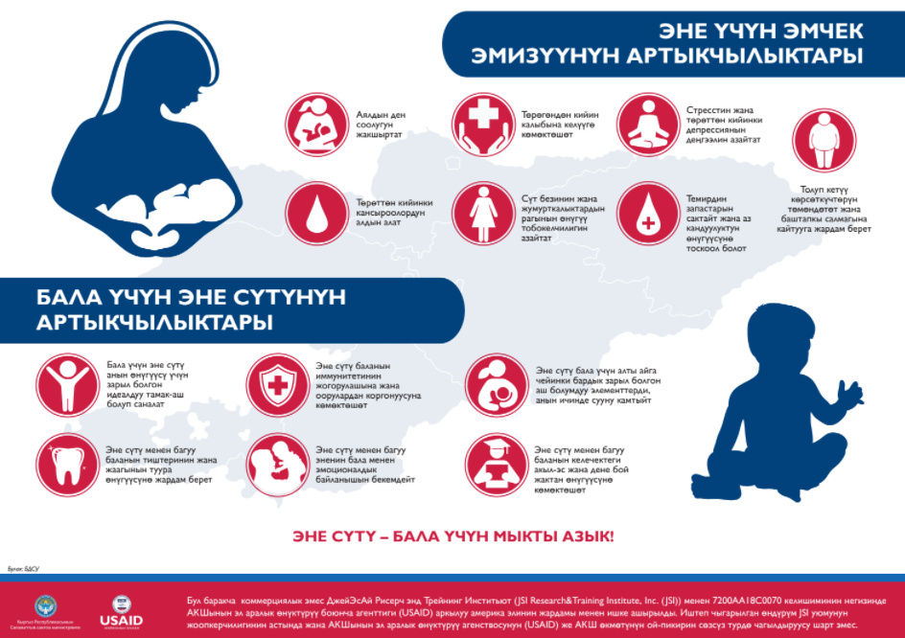
ЭМЧЕК ЭМИЗҮҮНҮН ЭНЕ ҮЧҮН АРТЫКЧЫЛЫКТАРЫ
Notes:
Инфографикадагы Эне жана Бала учун артыкчылыктарды белгилеп кетуу

Slide 9
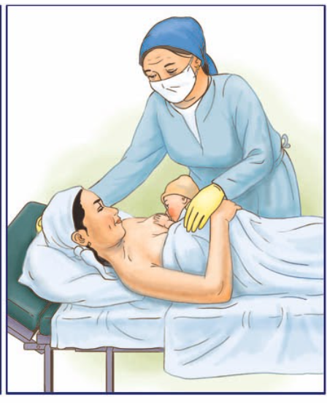
МААНИЛҮҮ БИЛДИРГИЧТЕР
Төрөттөн кийин биринчи саат ичинде ымыркайга эне ууз сүтүн эмизүү зарыл.
Notes:
Ымыркайды эмизүүнүн эрежелерин туура колдонуу. Туура абалда эмизууну эне мед кызматкерден тактап алышы керек.

Slide 10
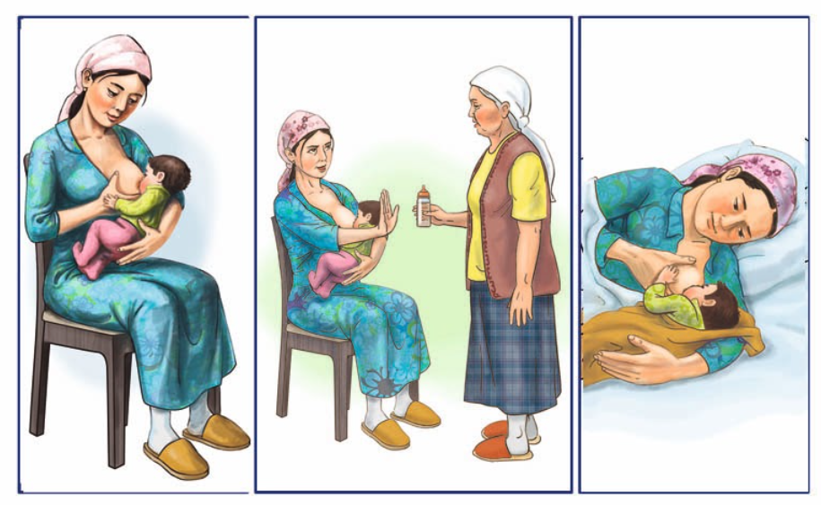
МААНИЛҮҮ БИЛДИРГИЧТЕР
Төрөлгөндөн баштап, 6 айга чейин ымыркайга эне сүтүнөн башка эч кандай тамак-аш, суу же суусундук берилбейт.

Slide 11
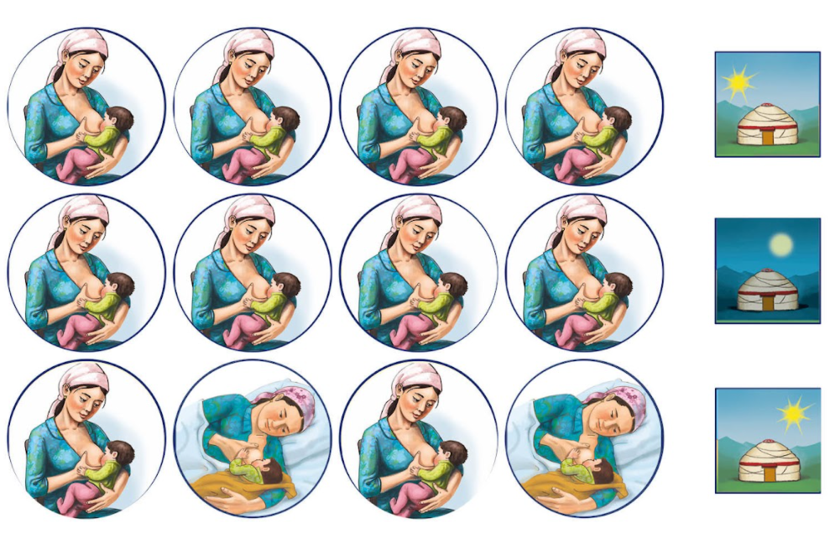
МААНИЛҮҮ БИЛДИРГИЧТЕР
Бала каалаган учурда эне сүтүн эмизүү-күндүз жана түнкүсүн (12 жолудан кем эмес). Канчалык көп эмизсе, ошончолук көп сүт болот.
Ымыркайга бир көкүрөктөгү эне сүтүн акырына чейин эмүүгө мүмкүнчүлүк берүү андан кийин экинчи кокурокту эмизуу зарыл.

Slide 12
МААНИЛҮҮ БИЛДИРГИЧТЕР:
Баланы эмизүүнү 2 жашка чейин жана андан ары да улантыңыз.
Энеси же баласы ооруп калган учурда да, эне сүтүн эмизүүнү улантуу зарыл.
Эмизип жаткан эне толук баалуу тамактануусу керек.
Эгерде балада же энеде кандайдыр бир көйгөйлөр болсо, сөзсүз түрдө медицина кызматкерлерине кайрылуусу зарыл.
Notes:
Баланызды мээримдуулук менен эмизиниз, козуно караныз, суйлошунуз (отзывчивое кормление)эркелетиниз. Уй-було мучолору дагы колдош керек ошол нерселерди. Эмчек эмизип жатканынызда баланыз менен баарлашуу. Мээримдуу мамиле кылуу.
Башка уй-було мучолору, уй жумуштарын аткарууда, улуу балдарды багууда колдоо жана кубаттоо.
Эгерде эненин эмчеги ооруп же эмчек эмизуудо кандай бир койгой пайда болсо, медицина кызматкерине кайрылуу.

Slide 13
БАЛДАРДЫН ӨСҮП-ӨНҮГҮҮСҮ
Эмчек эмизип жатканыңызда баланын көзүн карап, жылмайып, сүйлөшүп жана мээримиңизди төгүңүз
Эне менен баланын ортосундагы бири-бирине болгон эмоционалдык сезимдерин арттырат.
Сиздин наристеңиздин өзүн коопсуз жана жагымдуу чөйрөдө экендигин сезүүсүнө жардам берет.
Notes:
Балдар менен энен ортосунда эмоционалдык байланыш кучоп, баланын онугушуно оболго тузот
Бала өзүнүн табитин башкарганды жана өзүн тынчтандырганды үйрөнөт.
Бала ачка экендигинин белгилери: ойгонот; муштумун соруп (3 айга чейин); ыйлап, тынчсыздана баштайт.
Бала ток экендигинин белгилери: оозун жаап же эриндерин жаап койот; башын бурат; эмгенин азайтып же токтотот; эненин эмчегин оозунан чыгарып, уктап калат.

Slide 14
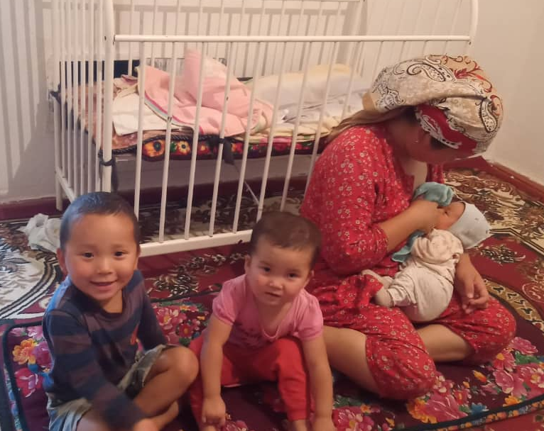
ЭМИЗГЕН ЭНЕЛЕРГЕ КАНДАЙ КОЛДОО КӨРСӨТӨ АЛАБЫЗ?
Notes:
Мээ чабуул - тренер жогоруда жазылган суроону берип - эоопторду чогултат, бардык колдоолор эне учун жакшы. Уй жумуш жагынан, эмоционалдык жагынан да кубатап туруу да эн туура.

Slide 15
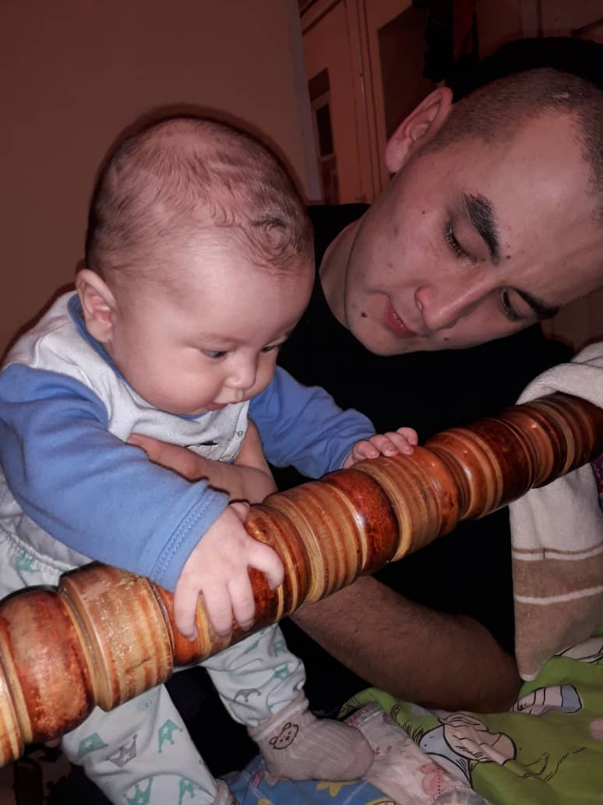
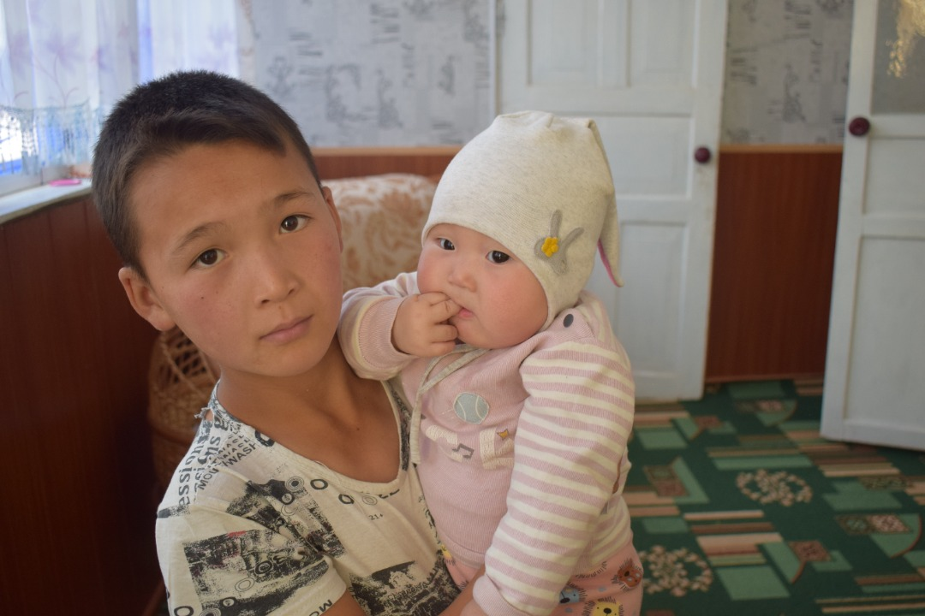
БАЛАНЫ БАГЫШЫП КОЛДОО КӨРСӨТҮҮ
Notes:
Энеге да эс алуу ото керек, баланы багышып энеге эс алганга жана оз жумуштарына убакыт беруу - эне учун ото маанилуу. Андан тышкары ымыркай, башка уй-було мучолору менен дагы байланыш болуш керек.

Slide 16
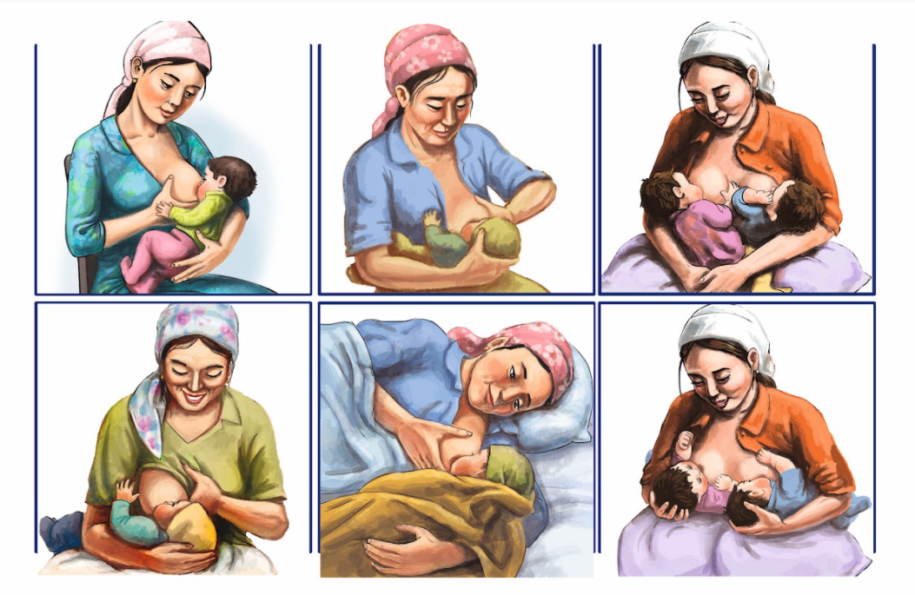
ЭНЕЛЕРГЕ ЭМИЗГЕНГЕ КӨБҮРӨӨК УБАКЫТ БЕРЕБИЗ
Notes:
Эне 40-30 муноттон кем эмес ар бир эмизуусуно убакыт берилиши керек, эне туура абалда эмизсе сутун келишине жана эмчектин сак болушуна шарт тузот.

Slide 17
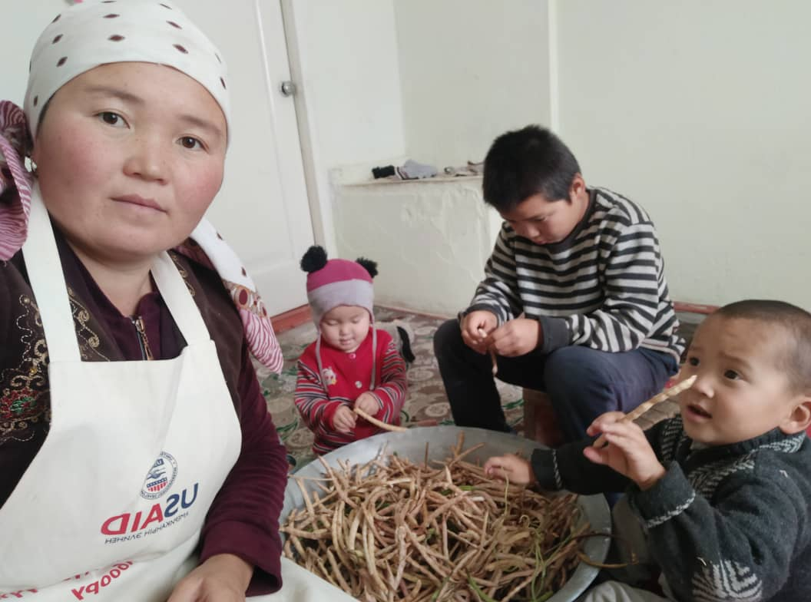
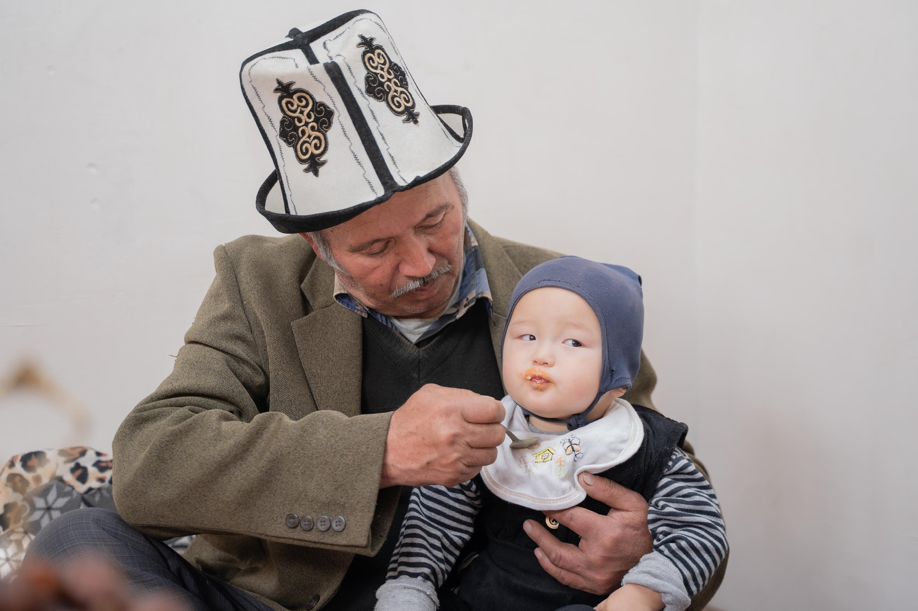
ЭНЕЛЕРГЕ ЖАРДАМ БЕРЕБИЗ
Notes:
Уй боюнча жардам - бул эне учун чон жардам. Уй жумуштары такай кароону талап кылат жана коп убакыт алат, ошондуктан уй жумушуна жардам беруу - энеге балага кобуроок конул бурууга жардам берет.

Slide 18
МААНИЛУУ БИЛДИРГИЧТЕР COVID-19 УЧУРУНДА:
Баланы эмизердин алдында самын менен таза, аккан суу менен 20 секундадан кем эмес убакыт колду жуу.
Баланы каралашып, жардам берген үй-бүлө мүчөлөрүн дагы колун самын менен таза, аккан суу менен 20 секунд жуу.
Толугу менен айыкканча, баланы эмизгенде жана балага кам көргөндө медициналык же болбосо кездеме беткабын дайыма тагынуу.
Notes:
COVID-19 илдети менен ооруп, жээ калыбыңызга келип жаткан учурда:
ымыркайды коргоо максатында,
Баланын жанында жөтөлгөндө жана чүчкүргөндө бардык адамдар оозун жана мурдун кагаз кол аарчы менен же колун бүгүп, чыканагынын ички жагы менен жаап, вирустун жайылуусуна жол бербеши керек. Андан соң кагаз кол аарчыны ыргытып, колду самын менен таза, аккан суу менен жуушу керек.
Эненин сүтү ымыркайды вирустан, сиздин илдетиңизге карабай коргогонго жардам болот.

Slide 19
АКТИВИСТТЕР КАНТИП МААЛЫМАТ ТАРАТАТ
Ватсап группалары аркылуу маалымат таратуу, онлайн.
Үй кыдырууда өздүк картага таянып, бул теманы өзгөчө «1000 күндүк үй-бүлөлөрдүн», камтылуусу зарыл.
Notes:
Эне сүтүн эмизүү жөнүндө роликти ватсап группалары аркылуу жеткирүү жана кайтарым байланыш аркылуу түшүндүрүү.

Slide 20
АКТИВИСТТЕР КАНТИП МААЛЫМАТ ТАРАТАТ
Notes:
( активисттердин формасын толтурганы унутпагыла).
Нужно еще форму на ворд документе показать, чтобы они не поняли, что нужно всего 2 линии заполнить 2- фазага да онлайн отсок форма- 1 дин жаны вариантын коелубу?

Slide 21
УРМАТТУУ АКТИВИСТТЕР! Бышыктоо максатында: ар бир активист бирден маанилүү билдиргичтерди атап кетсе, сабактын максатын кайталап кетсек.
Notes:
Маанилүү билдиргичтер:
Төрөттөн кийин биринчи саат ичинде ымыркайга эне ууз сүтүн эмизүү зарыл.
Төрөлгөндөн баштап, 6 айга чейин ымыркайга эне сүтүнөн башка эч кандай тамак-аш, суу же суусундук берилбейт.
Бала каалаган учурда эне сүтүн эмизүү-күндүз жана түнкүсүн (12 жолудан кем эмес).
Ымыркайга бир көкүрөктөгү эне сүтүн акырына чейин эмүүгө мүмкүнчүлүк берүү андан кийин экинчи көкүрөктү эмизүү зарыл.
Баланы эмизүүнү 2 жашка чейин жана андан ары да улантыңыз.
Энеси же баласы ооруп калган учурда да, эне сүтүн эмизүүнү улантуу зарыл.
Эмизип жаткан эне толук баалуу тамактануусу керек.
Эгерде балада же энеде кандайдыр бир көйгөйлөр болсо, сөзсүз түрдө медицина кызматкерлерине кайрылуусу зарыл.
COVID-19 илдети менен ооруп, жээ калыбыңызга келип жаткан учурда, ымыркайды коргоо максатында, балага жакындаганга чейин жана жакындагандан кийин колду самын менен таза, аккан суу менен 20 секунддан кем эмес убакыт колду жуу. Баланы каралашып, жардам берген үй-бүлө мүчөлөрүн дагы колун самын менен таза, аккан суу менен 20 секунд жуу.
COVID-19 илдети менен ооруп, жээ калыбыңызга келип жаткан учурда, ымыркайды коргоо максатында, балага жакындаганга чейин жана жакындагандан кийин колду самын менен таза, аккан суу менен 20 секунддан кем эмес убакыт колду жуу. Баланы каралашып, жардам берген үй-бүлө мүчөлөрүн дагы колун самын менен таза, аккан суу менен 20 секунд жуу.

Slide 22
ЖЫЙЫНТЫКТОО: Жалаң гана эне сүтүн эмизүү жөнүндө видео-роликти көрүү.
https://www.youtube.com/watch?v=xvH-UKKfEt4 Ишиңиздерде ийгиликтер жаралсын!
Көңүл бурганыңыздар үчүн ырахмат

